Slide 1

Благотворительное медицинское частное учреждение
Детский хоспис
«Дом с маяком»
Виды волонтерской помощи

Slide 2

Детский хоспис «Дом с маяком» — это частное медицинское благотворительное учреждение. Хоспис не финансируется государством и живет на благотворительные пожертвования. Хоспис нужен для детей, чьи болезни признаны неизлечимыми.
Неизлечимо больные дети имеют те же права, что и здоровые, и задача Детского хосписа — дать семьям достаточно поддержки, чтобы продолжать жить обычной жизнью – встречаться с друзьями, гулять, ходить в кино и кафе, кататься на теплоходе, а летом ездить на дачу.
Семьи получают всю необходимую им помощь совершенно бесплатно.

Slide 3
Здание Хосписа строится, но уже 3,5 года работает выездная служба помощи детям на дому, под опекой которой находятся около 500 детей в Москве и Московской области.
Ежемесячные расходы выездной службы «Дома с маяком» составляют
свыше 30 млн. рублей.
Наша мультидисциплинарная команда – это врачи, медсестры, няни, психологи, игровые терапевты, социальные работники и, конечно, волонтеры.

Slide 4
Волонтер – это человек, который добровольно и бесплатно помогает людям, нуждающимся в помощи.
Наши волонтеры — это обычные, но в то же время необыкновенно отзывчивые и добрые люди. Кто-то навещает ребенка дома, играет с ним в любимые игры, смотрит мультики, читает, а кто-то помогает срочно доставить жизненно важное лекарство или медицинское оборудование. И сразу становится понятно, что нет ничего невозможного, были бы только друзья-волонтеры рядом :)
От каждого чуть-чуть тепла и времени, и наши семьи чувствуют, что они не одни.

Slide 5
Виды волонтерской помощи:
Волонтеры – водители;
Волонтеры, сопровождающие семьи на мероприятиях хосписа;
Волонтеры для общения в семье;
Волонтеры – профессионалы.

Slide 6

Волонтеры – водители:
Помогают добраться нашим подопечным детям на осмотр к врачу .
Доставляют на мероприятия хосписа – в детский лагерь, в театр, на пикник, в бассейн, в храм и т.д.
Отвозят необходимые расходные материалы и лекарства.
Передают подарок ребенку на день рождения или в какой-то другой
особенный для семьи день.
По возможности, помогают маме ребенка с тяжелыми сумками, инвалидным креслом и/или иным оборудованием.

Slide 7
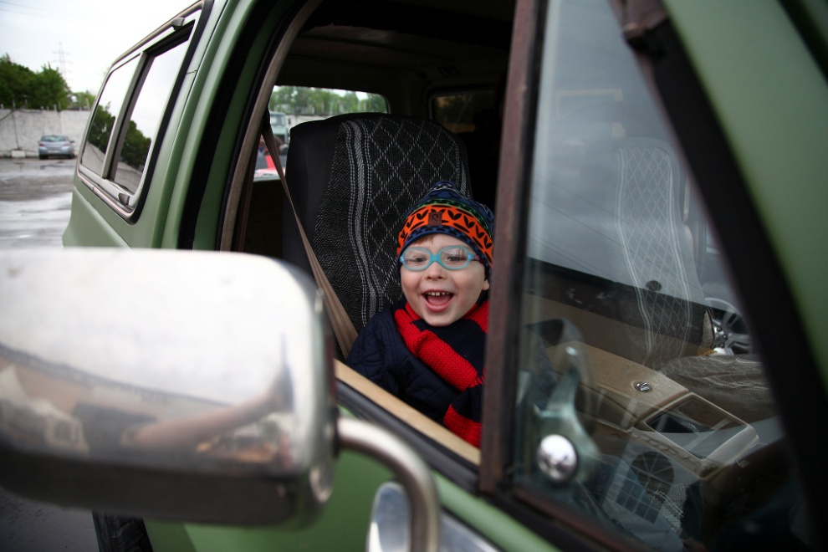
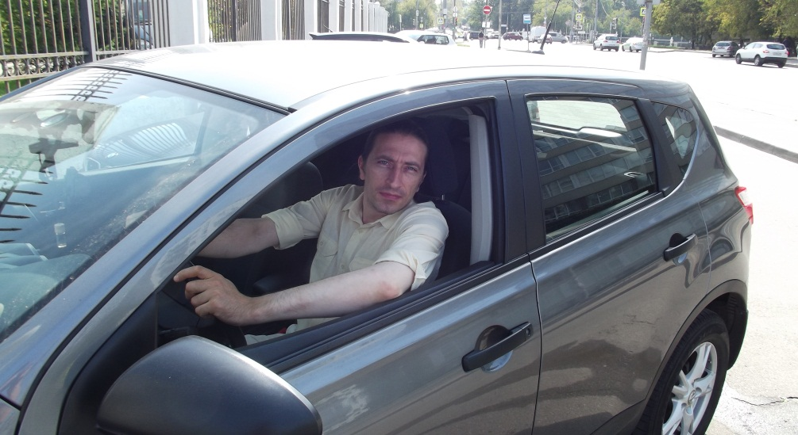
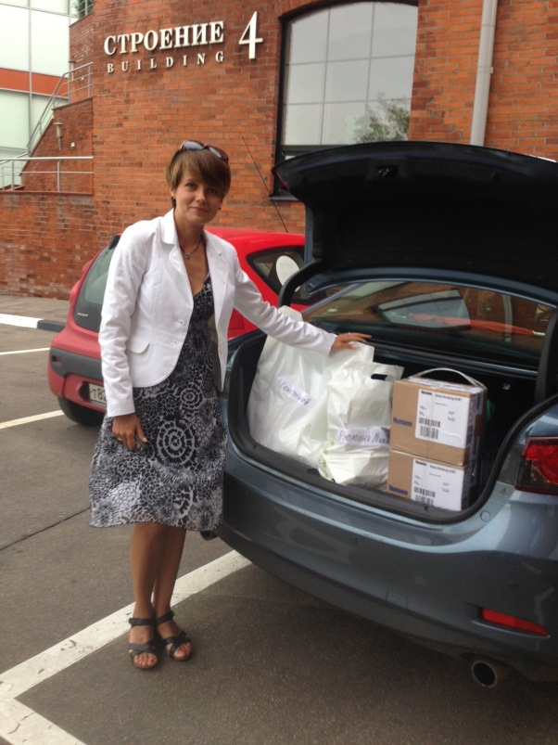
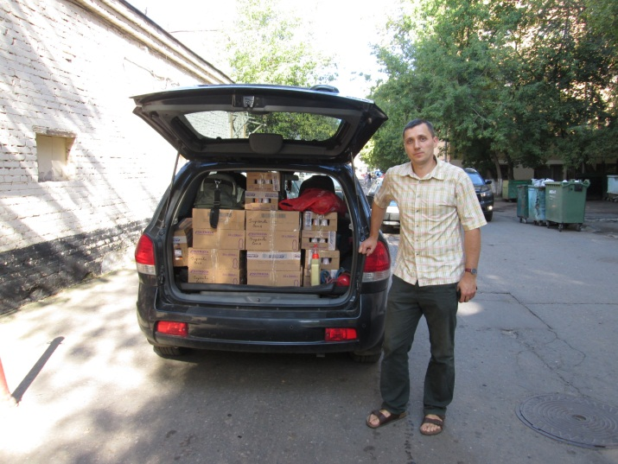
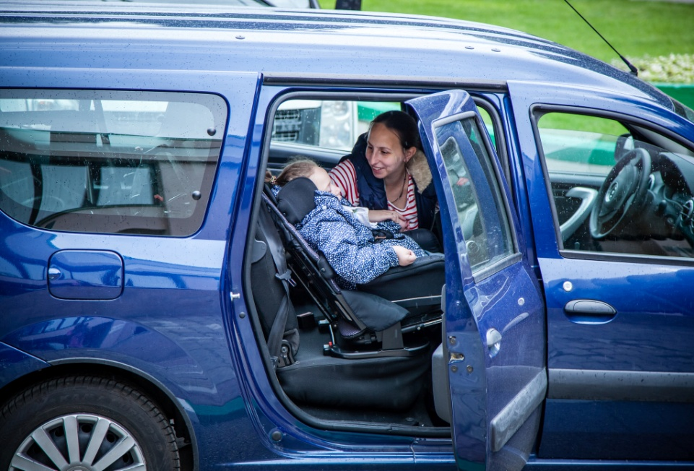
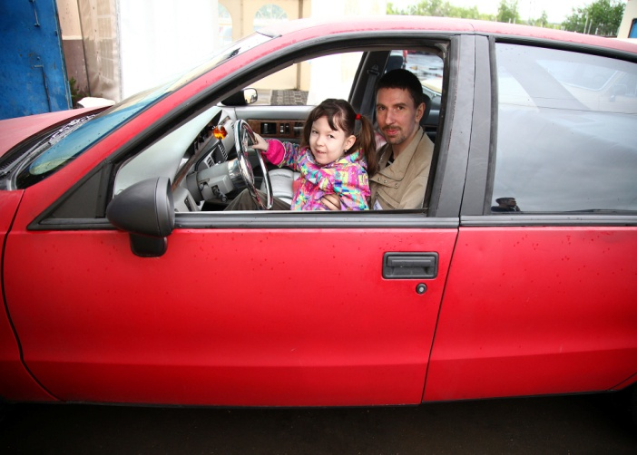
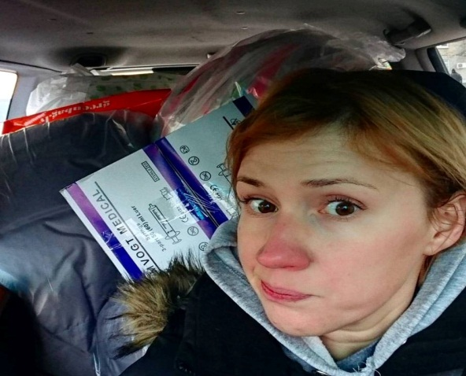

Slide 8
Волонтеры, сопровождающие семьи на мероприятиях Детского хосписа.
На мероприятии за одной семьей закрепляется один волонтер, который заботится о семье на протяжении всего мероприятия:
Волонтер общается с родителями, играет с ребенком.
Помогает при необходимости подержать маме сумку, принести что-то, заботится о комфортном пребывании мамы и ребенка.

Slide 9
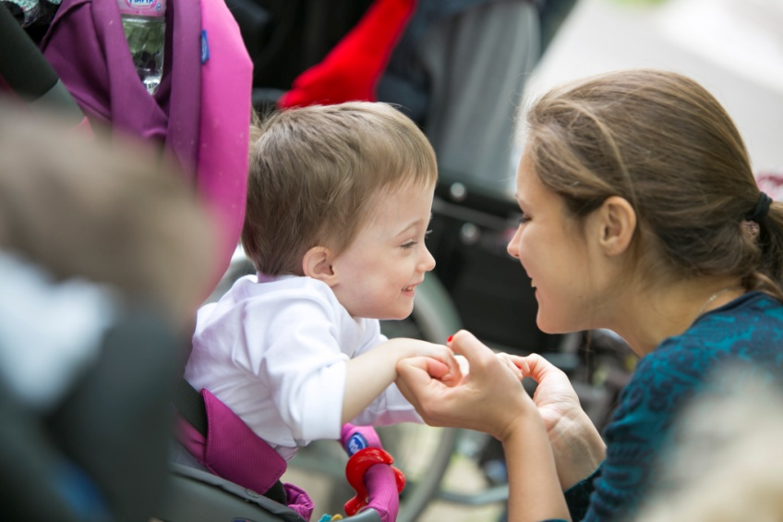
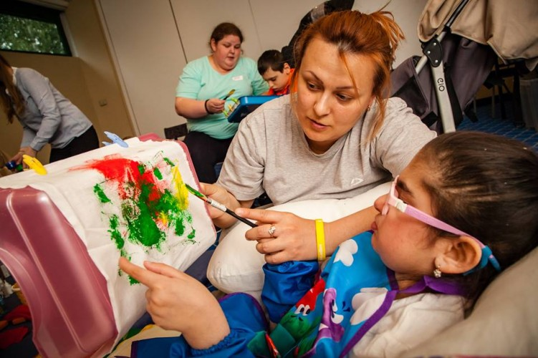
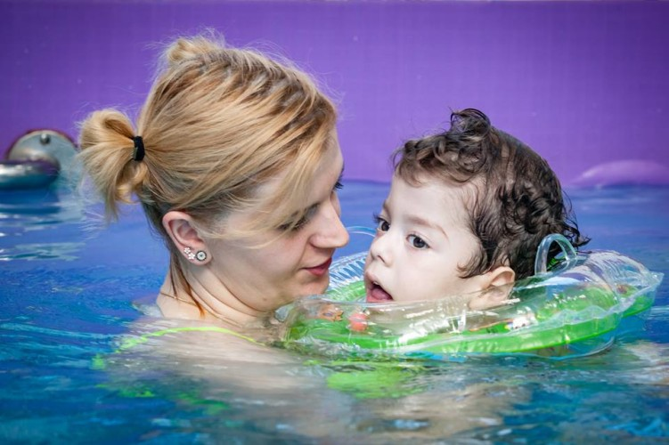
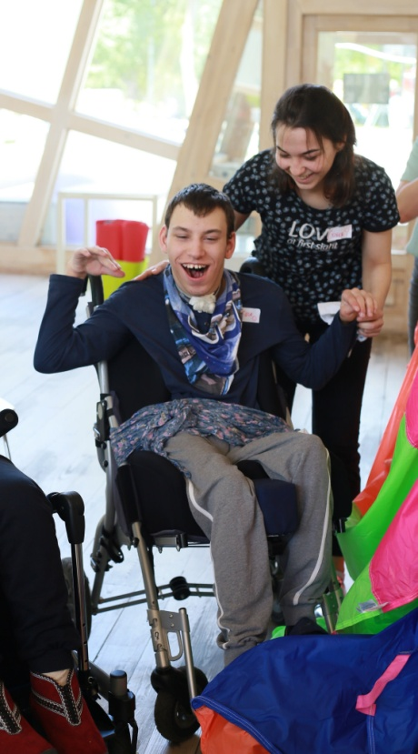
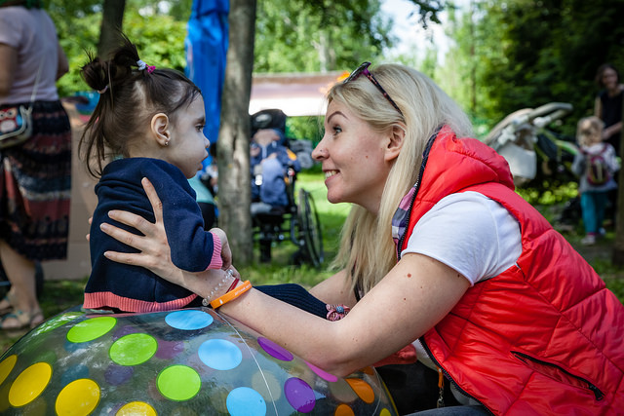
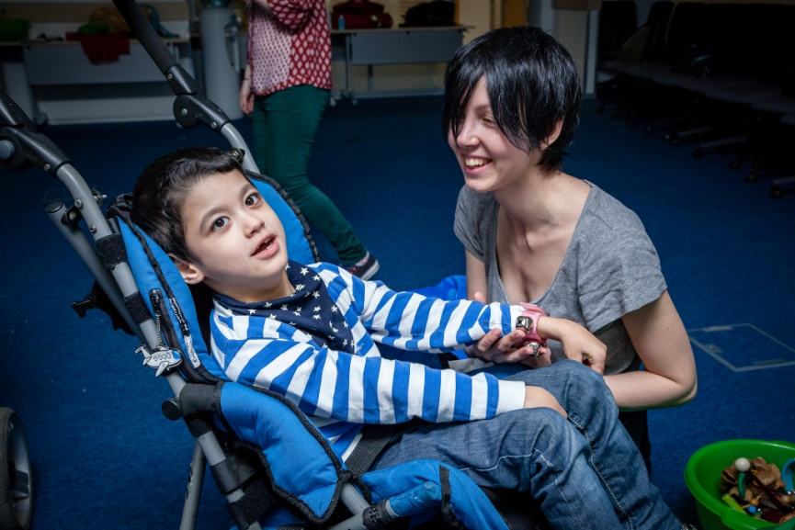
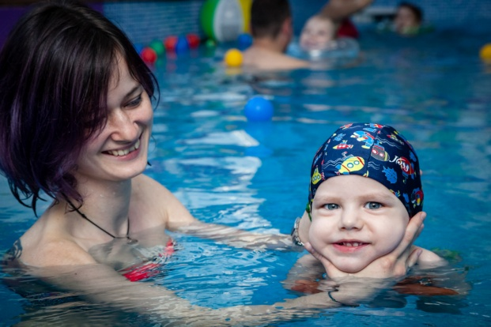

Slide 10
Волонтеры для общения в семье:
Навещают ребенка на дому 1 раз в неделю минимум в течении года.
Делают простые человеческие вещи – играют, рисуют, читают, раскрашивают, болтают, обсуждают фильмы, поют (даже если не умеют, зато с душой :), рассказывают о себе, вместе мечтают, общаются и дарят свое тепло, помогают выйти на прогулку, наслаждаются вместе ароматом свежей сирени, ловят пух, пускают мыльные пузыри, греются на солнышке или, наоборот, лепят снеговика ☺ …. а иногда готовы просто выслушать.
В каких-то семьях поддержка нужна брату или сестре подопечного ребенка.
Посещение семьи — самая ответственная работа для волонтера хосписа.

Slide 11
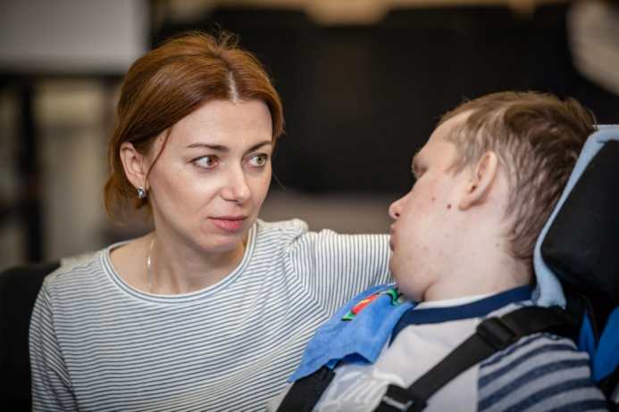
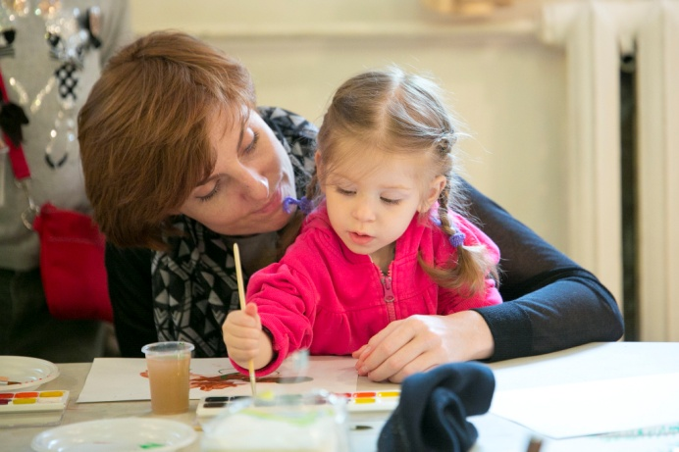
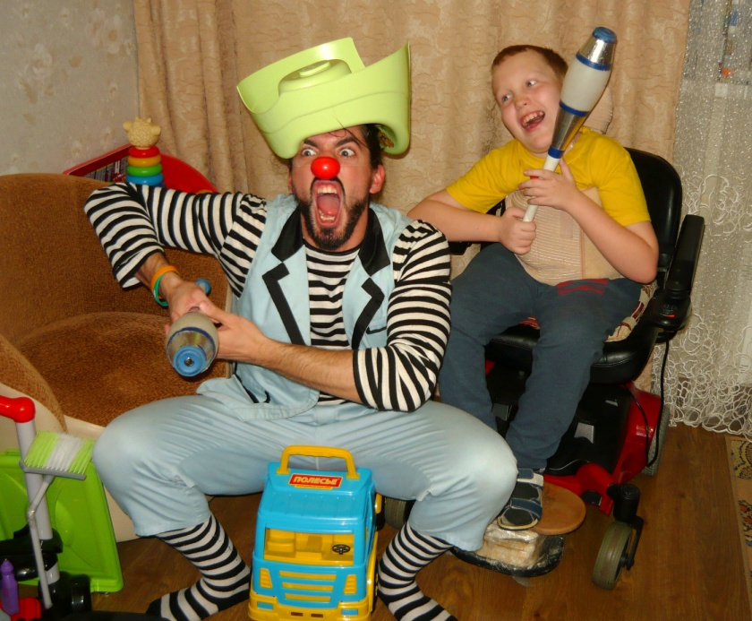
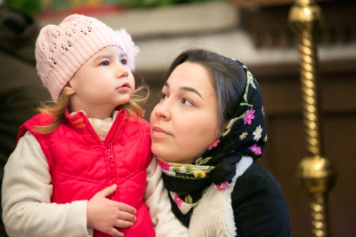
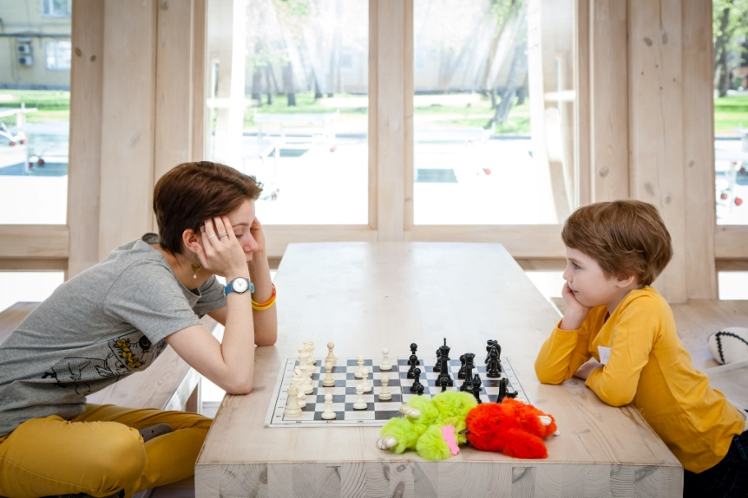
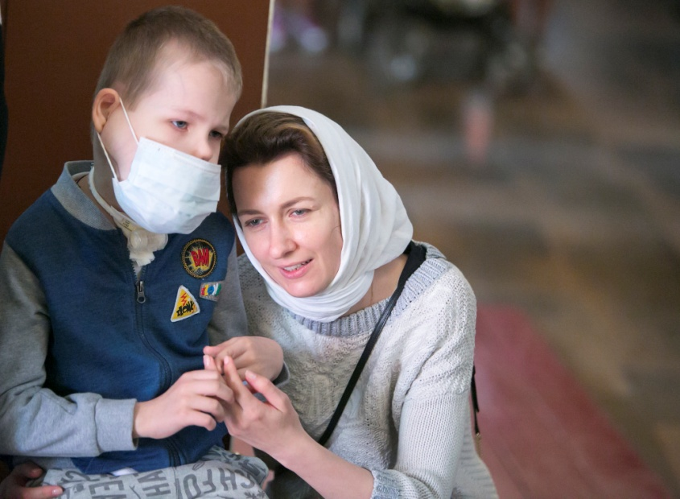
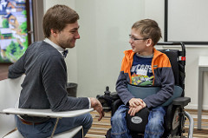
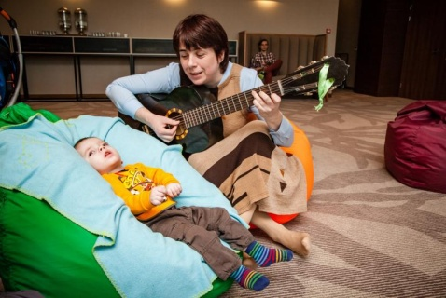
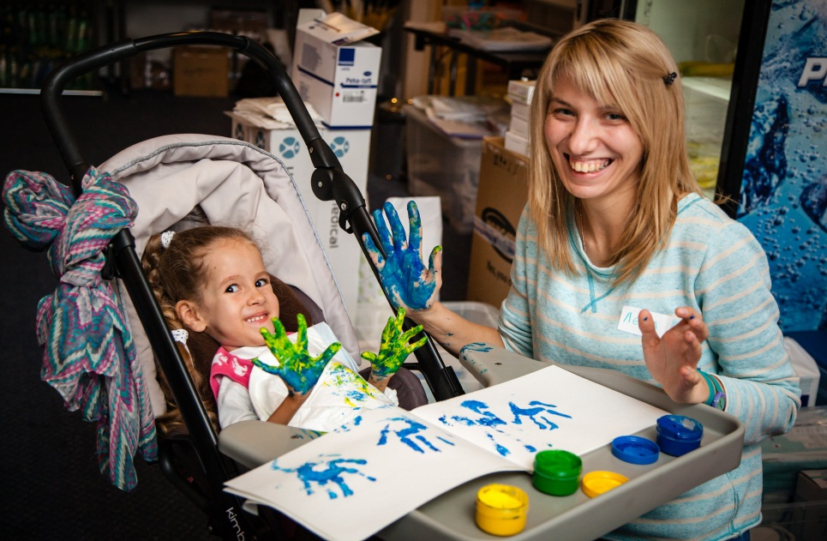

Slide 12
Волонтеры – мастера по красоте (парикмахеры, стилисты, визажисты, мастера маникюра):
Помогают уставшим мамам вновь почувствовать себя прекрасными, желанными женщинами с ухоженными волосами, красивым макияжем и аккуратными руками.
Оказывают помощь со стрижками нашим детям на дому.
Дарят минутки красоты на наших выездных мероприятиях и фотосессиях - рисуют на лицах мам свежий румянец, а на лицах детей – тигров, звездных воинов, принцесс, богатырей, человеков-пауков, единорогов и всего, на что способна детская фантазия. ☺

Slide 13
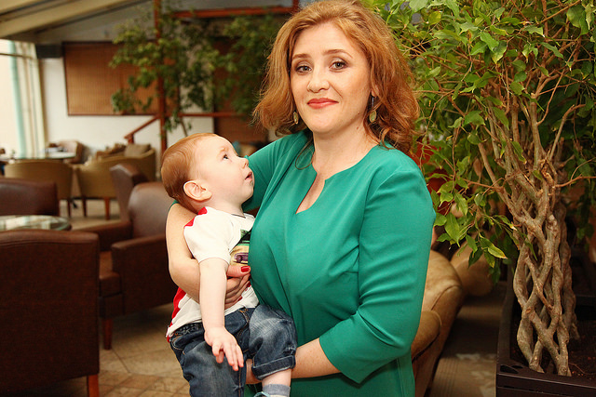
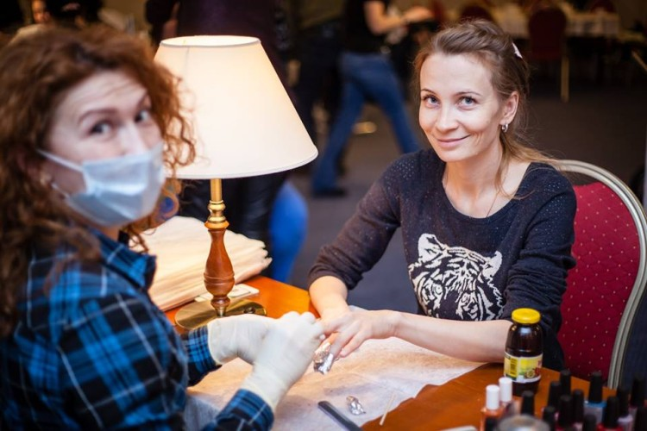
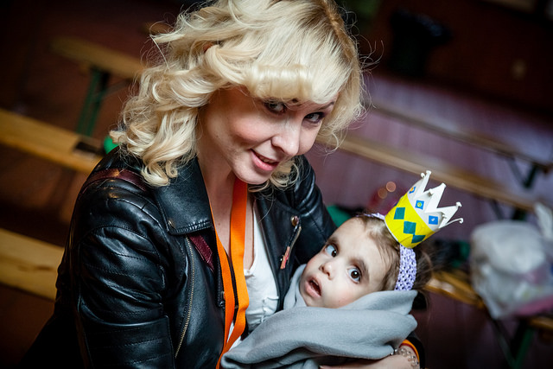
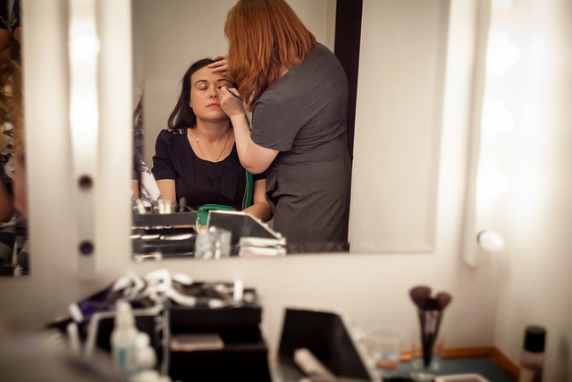
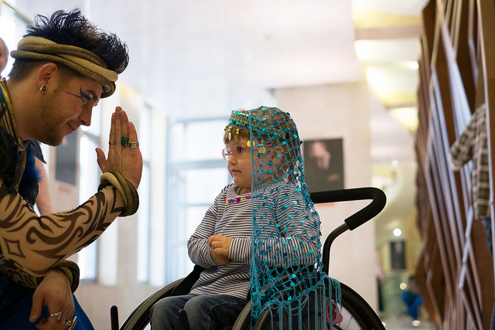
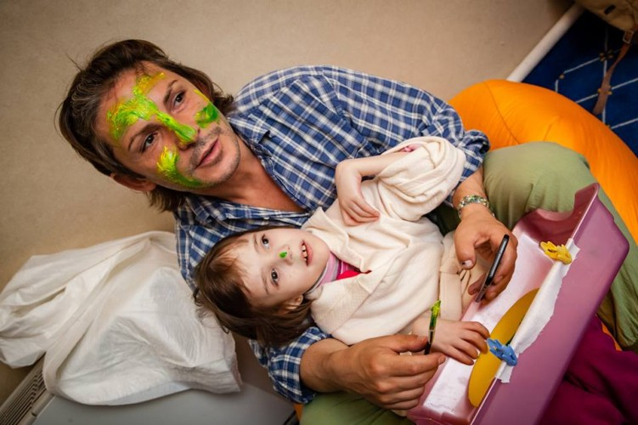
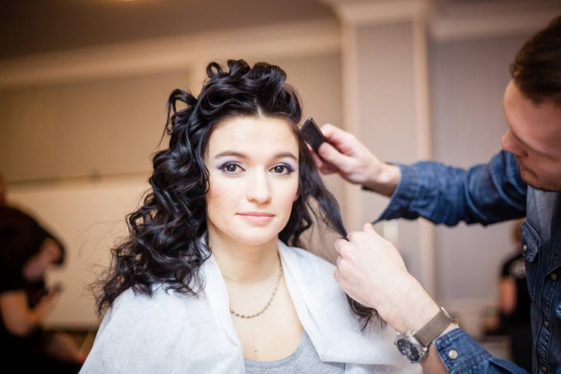
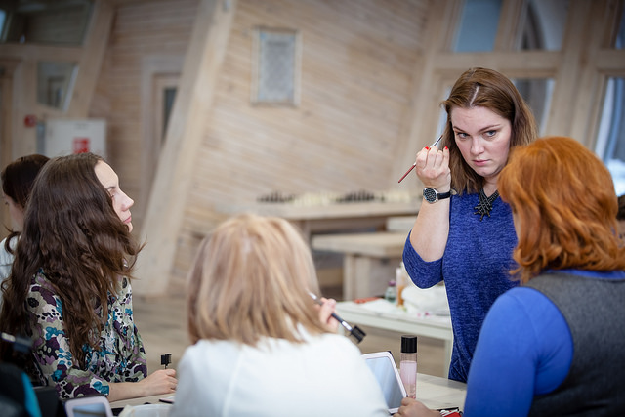

Slide 14
Волонтеры – профессионалы:
Дарят свое время и делятся своими профессиональными умениями и навыками.
- фотографы и операторы;
- музыканты, которые играют на музыкальных инструментах и исполняют детские песни;
арт-волонтеры (для проведения МК на мероприятиях и разово на дому);
художники с опытом обучения детей рисованию;
- аниматоры / кукольный театр;
- переводчики;
- репетиторы;
- массажисты;
- IT-специалисты;
- юристы.

Slide 15
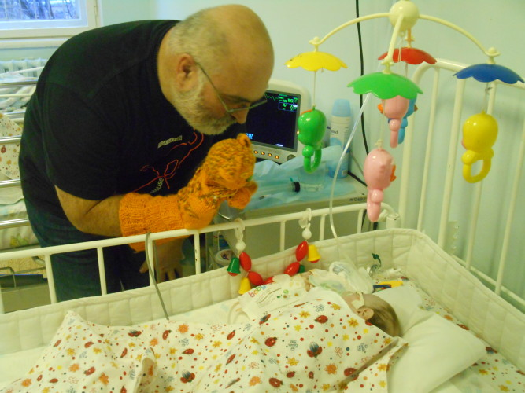
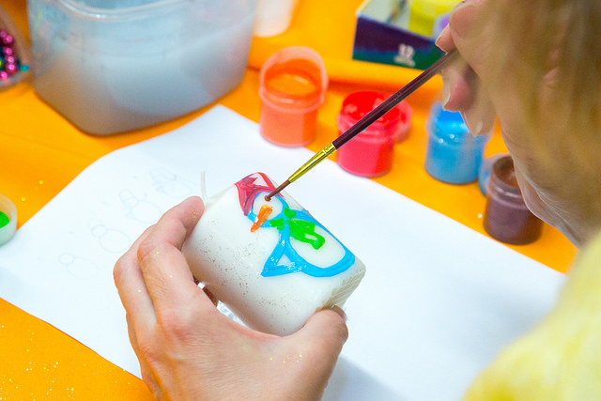
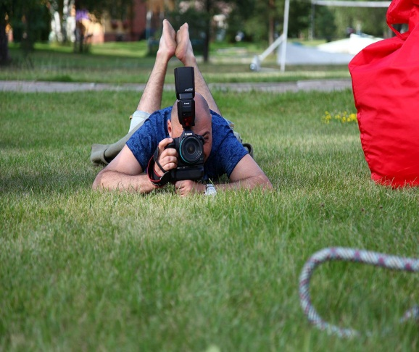
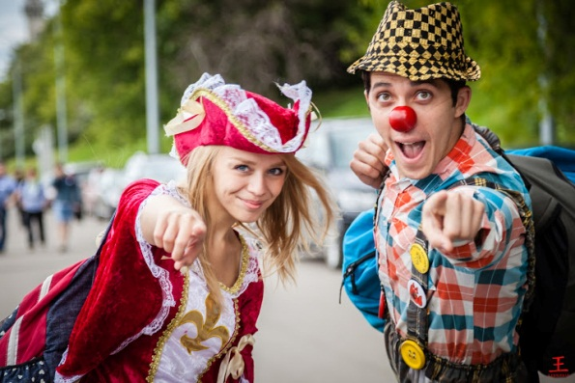
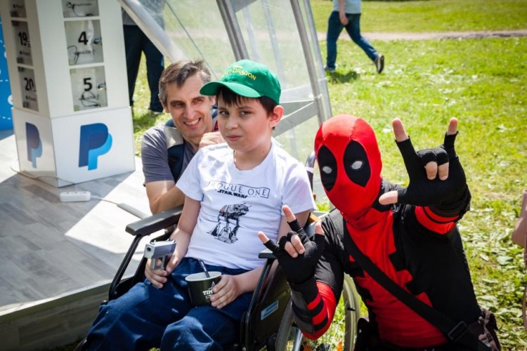
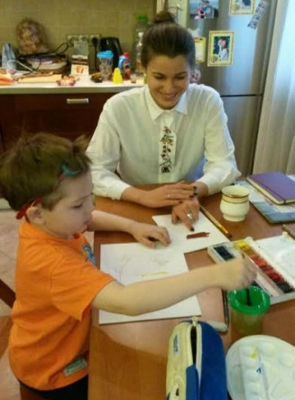
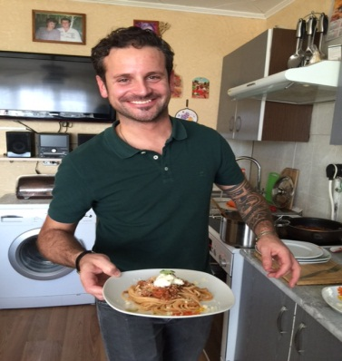
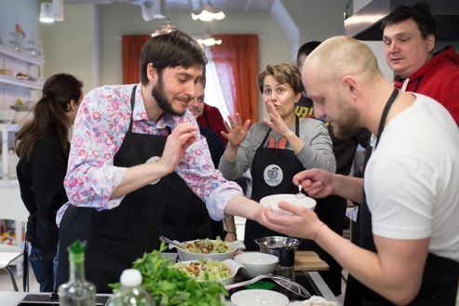
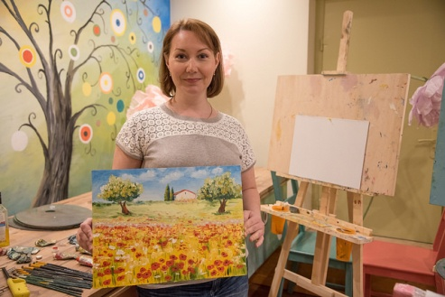
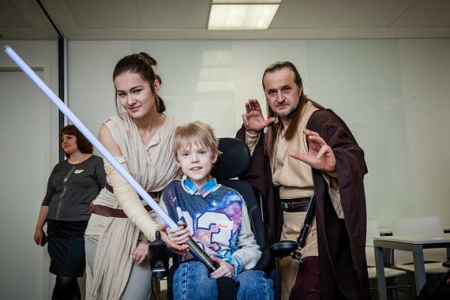

Slide 16



Как еще можно помочь:
1) Подписаться на наши официальные странички в соц.сетях, а также на страницу на фейсбуке Лиды Мониава и время от времени делать репосты наиболее понравившихся Вам постов и публикаций. Информационная поддержка детского хосписа – это тоже огромная помощь!
facebook.com/domsmayakom
IInstagram.com/children_hospice/
facebook.com/lida.moniava
vk.com/children_hospice

Slide 17

Как еще можно помочь:
2)Зайти на наш сайт в раздел childrenshospice.ru/help/ и подписаться на ежемесячные пожертвования или сделать разовый перевод. Большие суммы складываются из совсем крошечных усилий – если каждый житель хотя бы Москвы переведет 50 руб или 100 руб в пользу детского хосписа, то всего за один день мы сможем купить 80(!) портативных аппаратов искусственной вентиляции легких и обеспечить 80 детей всеми необходимыми расходными материалами на несколько месяцев вперед. 80 детей смогут продолжать жить рядом с мамой и любимыми игрушками, а не в обезличенных больничных стенах.

Slide 18



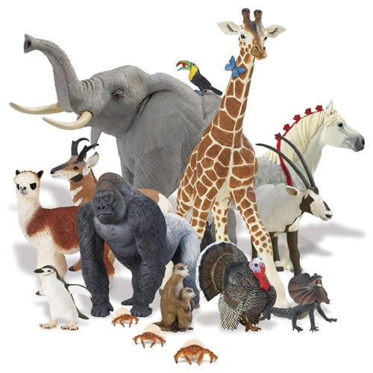

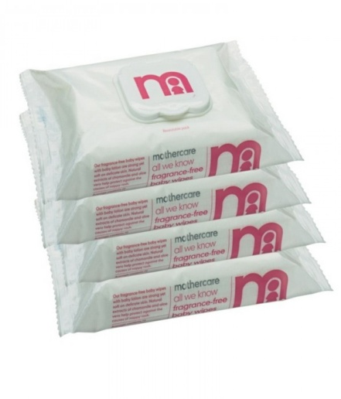
Как еще можно помочь:
3) Помочь нематериальным образом, дистанционно и даже не вставая с дивана. Около 1 млн руб ежемесячно фонд тратит на расходные материалы. Пеленки, подгузники, влажные салфетки – стоимость одного набора или упаковки от 12 руб.
Можно заказать в интернет-магазине и сразу оплатить с доставкой на склад хосписа. Полный список актуальных нужд детского хосписа можно всегда уточнить у нашего фандрайзера Елены Прокопьевой - payment@childrenshospice.ru

Slide 19
Как стать волонтером
Первый шаг – заполнить анкету на сайте childrenshospice.ru
Если Вы хотите помогать на мероприятиях и посещать детей на дому:
Второй шаг - собеседование и подготовительный семинар
Третий шаг – помощь на мероприятиях, а затем и помощь детям на дому.
Если Вы хотите помогать в любом другом ключе:
Второй шаг – дождаться ответа от координатора волонтеров
Третий шаг – быть на связи ☺

Slide 20
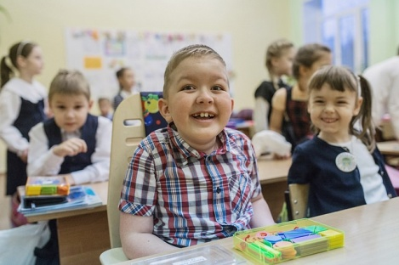
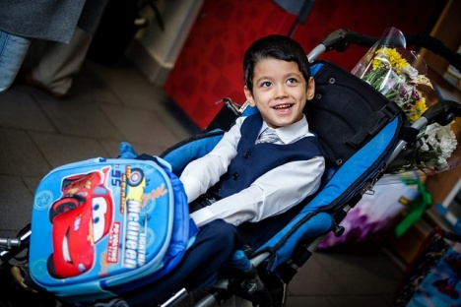
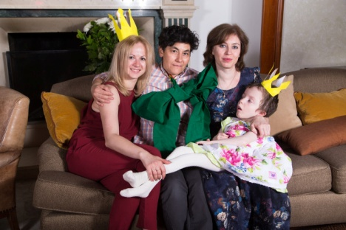
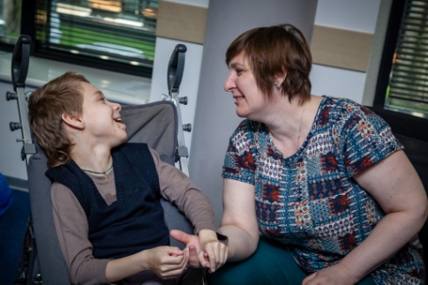
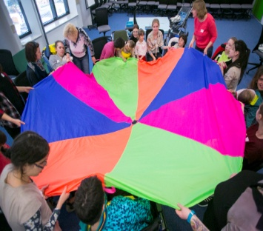
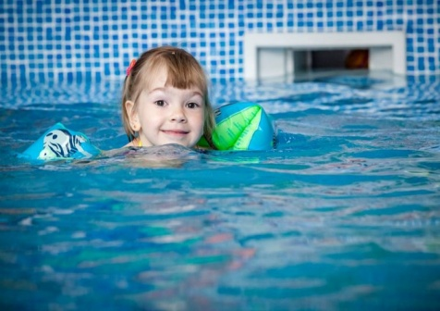
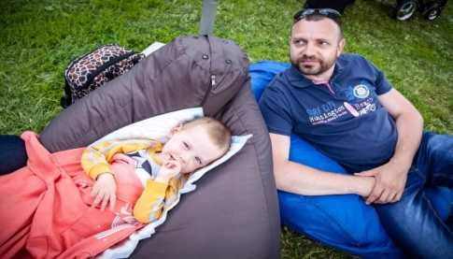








Дети дают нам гораздо больше, чем мы можем дать им.

Slide 21

По любым возникающим вопросам, пожалуйста, обращайтесь по электронному адресу: Volunteers.ch@gmail.com
childrenshospice.ru
facebook.com/domsmayakom
vk.com/children_hospice
instagram.com/children_hospice/
Присоединяйтесь! ☺
childrenshospice.ru/volonteram/kak-stat-volonterom/

